Slide 1
FICHA DE COMPRENSIÓN 4
COMPRENDO UNA FÁBULA
3° BÁSICO
21-03-2024

Slide 2
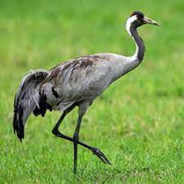
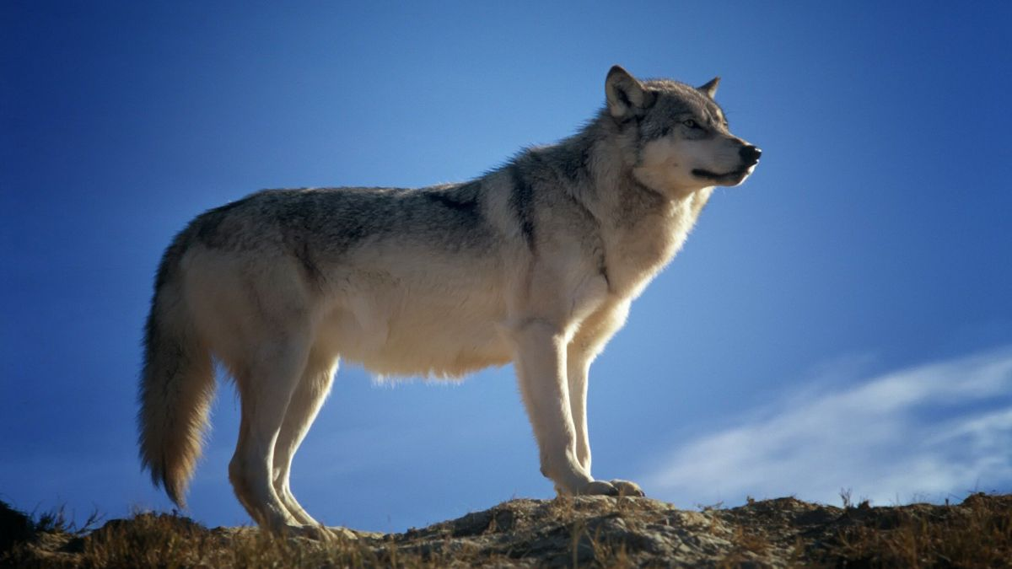
Antes de leer:
¿Qué es una enseñanza?
¿Para qué son las enseñanzas?
Observa las imágenes . ¿Qué animales son?¿Cómo son?

Slide 3
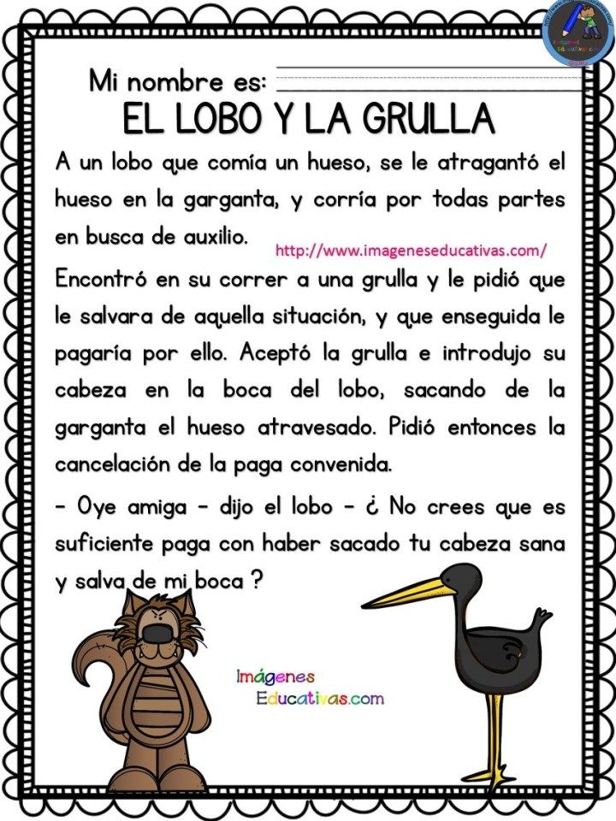
Ahora a leer:

Slide 4
Después de lectura:
1.- ¿Qué problema tuvo el lobo?
__________________________________________________________________________
2.- ¿Cómo ayudó la grulla al lobo?
____________________________________________________________________________
3.- ¿Por qué el lobo le dice a la grulla: “¿no crees que es suficiente paga con haber sacado tu cabeza sana y salva de mi boca?”?
____________________________________________________________________________
4.- ¿Cuál es la enseñanza de esta fábula?
____________________________________________________________________________

Slide 5
Finalmente
¿Qué es una fábula?
Es un texto breve que nos cuenta una historia de fantasía, la que nos deja una enseñanza.
¿Qué es una moraleja?
Es la enseñanza que deja una fábula.
¿Cuáles son las características de una fábula?
Algunas características es que sus personajes generalmente son animales; son historias ficticias y que tienen una moraleja.

